Slide 1
工作汇报
刘霄鹏 2026年1月4日
武汉科技大学机械工程学院
冶金装备及其控制教育部重点实验室

Slide 2

汇报提纲
一、研究工作进展
二、存在的问题
三、未来工作规划

Slide 3
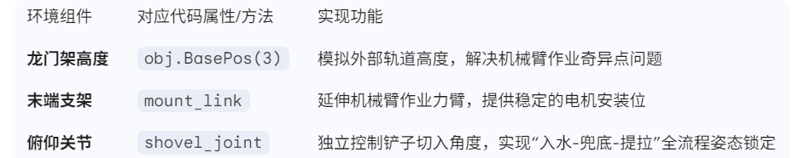
一、研究工作进展
整体环境搭建
1.环境:龙门架,桶
2.控制器:UR10(关节六个自由度,基座高度,龙门架一个自由度),末端铲子一个俯仰自由度,即八自由度系统

Slide 4
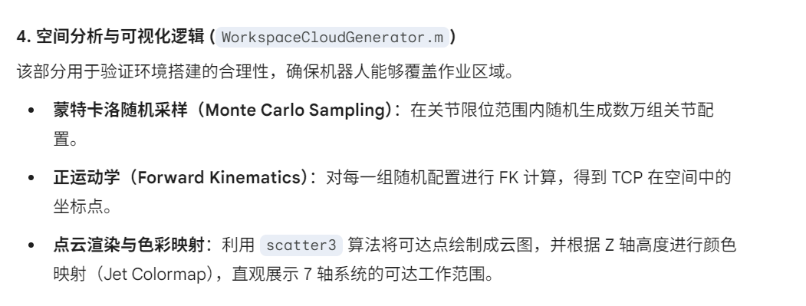
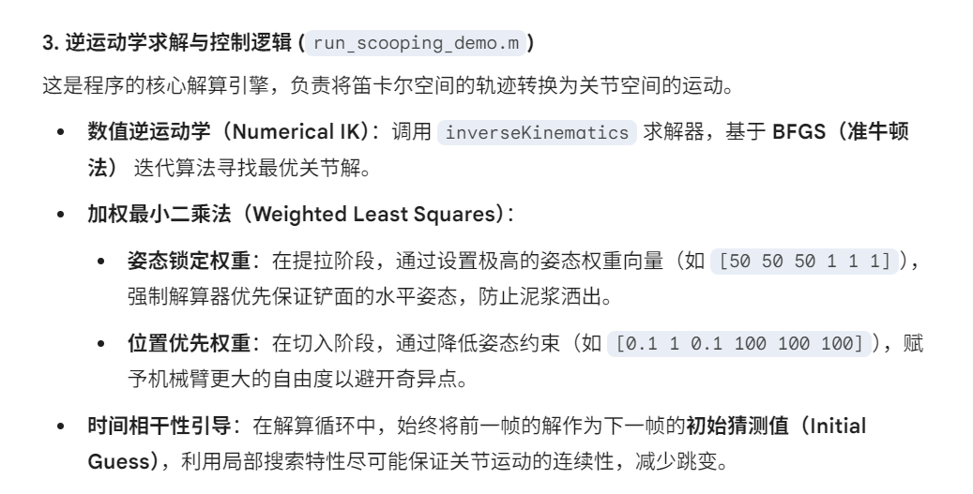
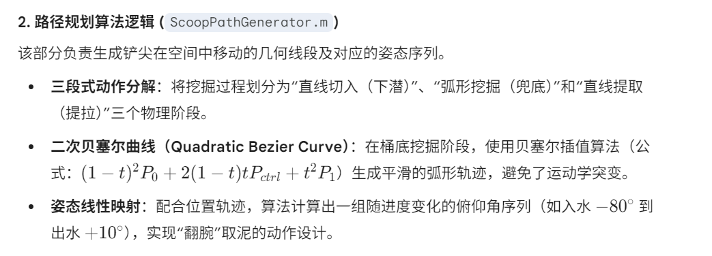
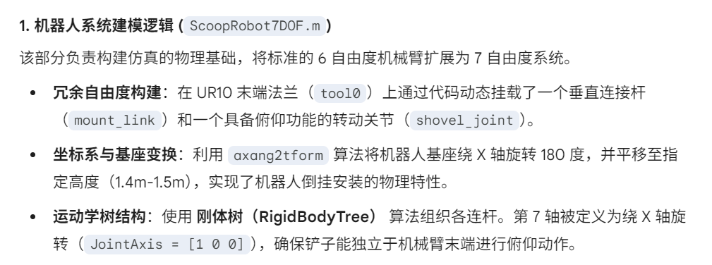
一、研究工作进展

Slide 5
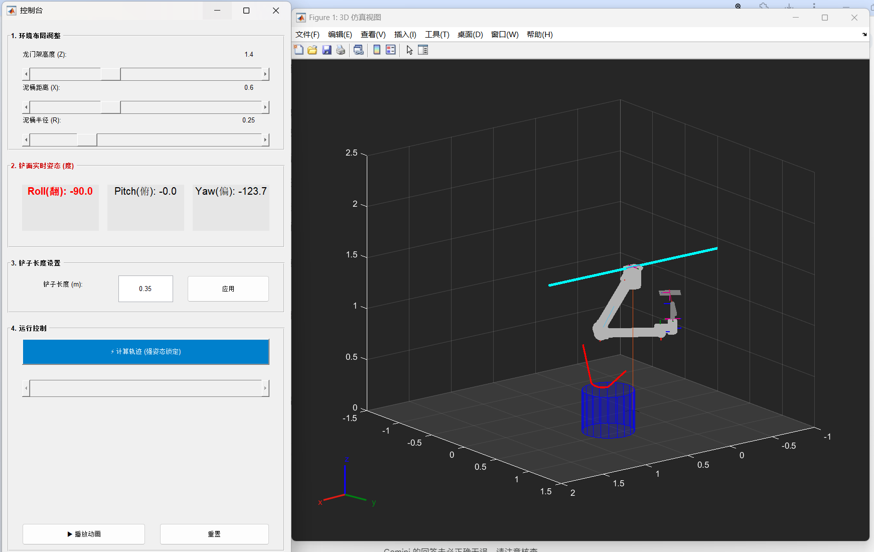
一、研究工作进展

Slide 6
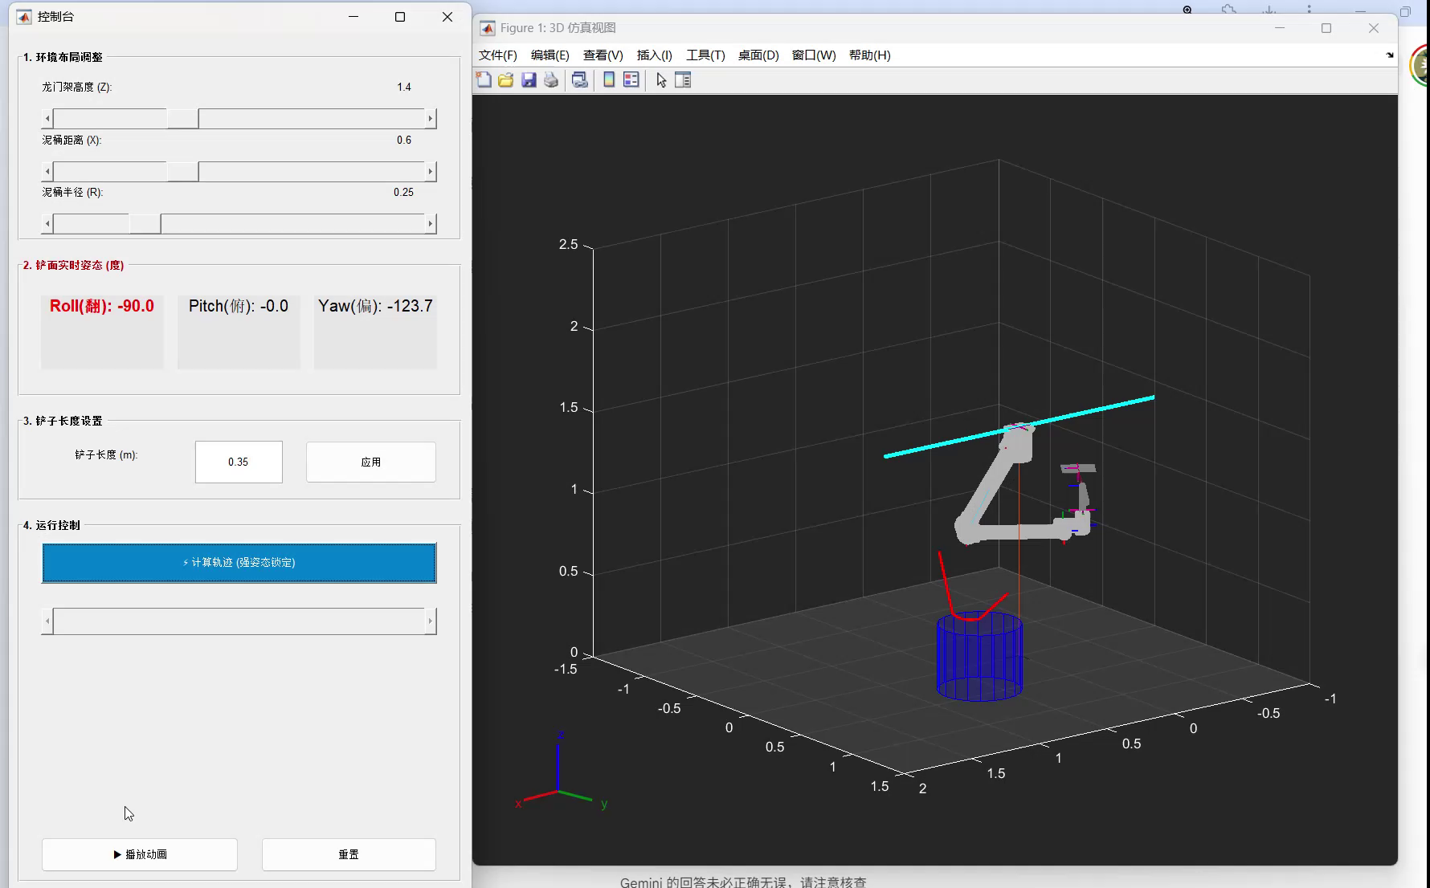
一、研究工作进展

Slide 7
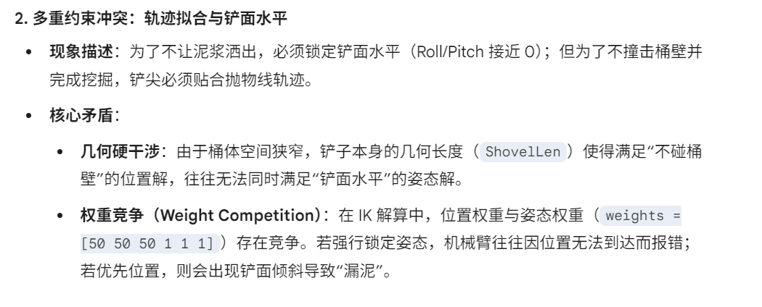
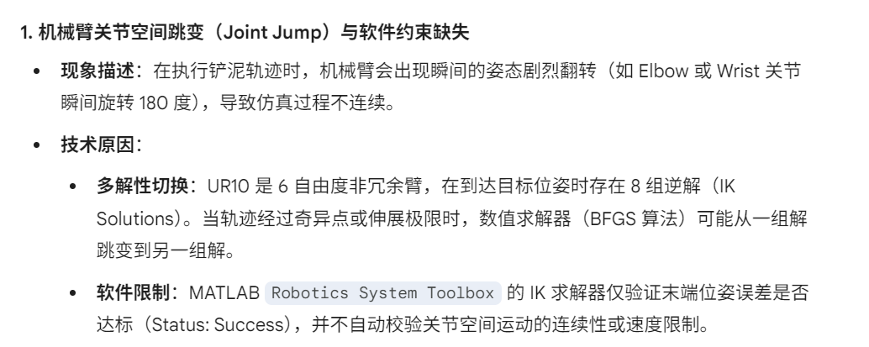
二、存在的问题

Slide 8
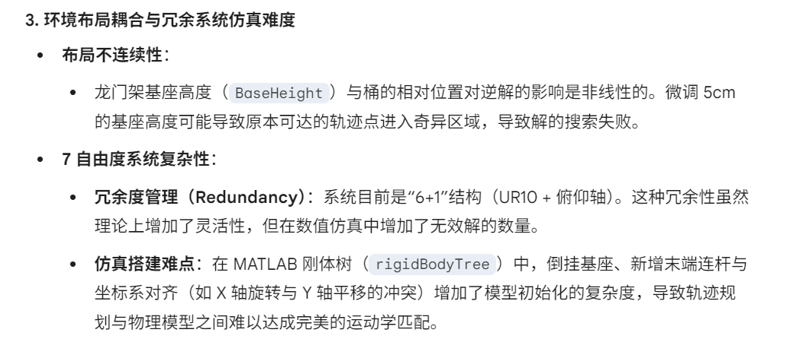
二、存在的问题

Slide 9
三、未来工作规划
分别从仿真环境的搭建学习和实验部分进行
1.仿真环境改进:
引入解耦控制算法：改变现有的整体 IK 求解模式，将 6 轴机械臂定位与第 7 轴铲子俯仰动作在数学上解耦。机械臂仅负责电机挂载点在桶口上方的路径规划，而铲子关节根据挖掘深度和避障需求进行独立角度映射。
运动连续性约束：在逆运动学求解器中引入惩罚函数，限制相邻插值点间的关节角变化量。通过设置关节速度与加速度阈值，强制求解器在同一配置空间内搜索解，从根本上消除机械臂的剧烈跳变现象。
进一步完善环境干涉模型，将铲子与桶壁、桶底的接触力学转化为势场约束。算法将自动实时调整铲面的俯仰角，在保证“铲面水平”与“轨迹拟合”之间寻找动态最优解

Slide 10
三、未来工作规划
1.实验部分
多模态示教数据采集：利用 UR10 示教器进行手动拖动示教，记录经验工人在不同泥浆稠度、不同桶深下的操作轨迹。采集数据将涵盖 6 轴基座末端位姿与第 7 轴电机的协同角度数据。
基于神经网络的轨迹拟合与泛化：以示教采集的坐标与姿态序列作为样本，利用神经网络训练挖掘轨迹模型
实机部署与闭环验证：将神经网络生成的拟合轨迹下发至真实 UR10 机器人控制器，验证 7 轴协同系统在实际取泥作业中的表现，对比仿真数据与实验误差，完成算法的闭环迭代。

Slide 11
谢谢!
武汉科技大学机械工程学院
冶金装备与控制教育部重点实验室

